Slide 1



Escalabilidad y tolerancia a fallos en Kubernetes
Autores: Isaac Huertas y Virginia Martín
Tutor: Micael Gallego

Slide 2

Índice
Propósito
Objetivos
Casos de estudio
Conclusiones
Trabajos futuros

Slide 3
Propósito
Dado que la mayoría de aplicaciones actuales requieren una alta disponibilidad y latencias bajas aunque estén sometidas a un alto tráfico, es indispensable conocer e implementar soluciones para garantizar el correcto funcionamiento de los servicios.
Por ello, hemos estudiado de manera empírica cómo se comportan diferentes arquitecturas de aplicaciones en un entorno como kubernetes.

Slide 4
Objetivos
Diseño de estrategias de caos testing para introducir fallos
Medir comportamiento de las aplicaciones:
Sin caos
Con caos.
Propuesta de mejoras para aumentar la tolerancia al fallo
Estudio de mecanismos de autoescalado

Slide 5
Casos de estudio
Web Stateless
Web Statefulset con persistencia relacional
MySQL standalone
MySQL replicaset
MySQL Standalone con Jcache
Web Statefulset con persistencia no relacional
MongoDB standalone
MongoDB replicaset
MongoDB Standalone con caché Redis
Web con colas de mensajería
RabbitMQ
Repositorio

Slide 6
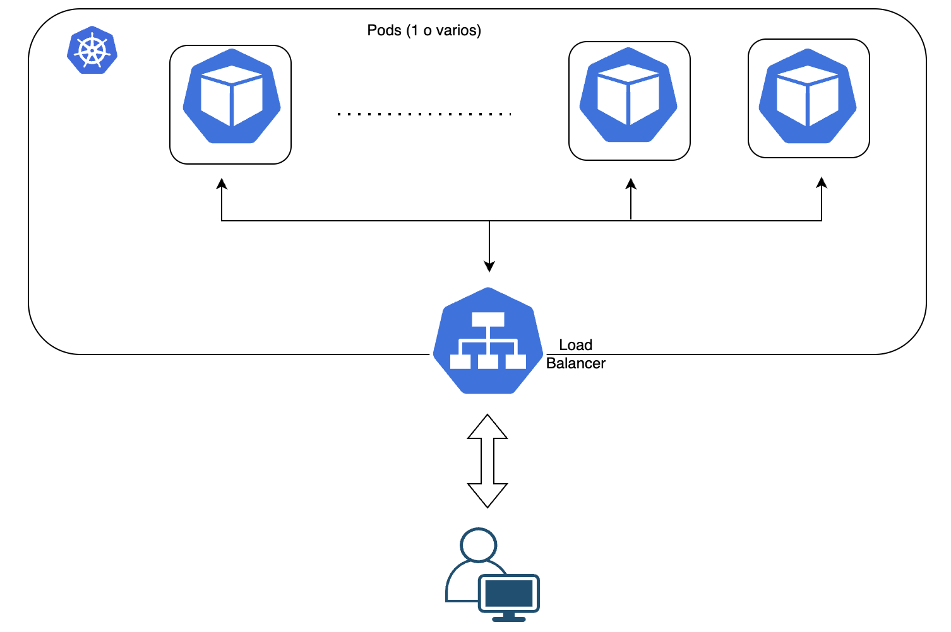
Web Stateless
Arquitectura

Slide 7
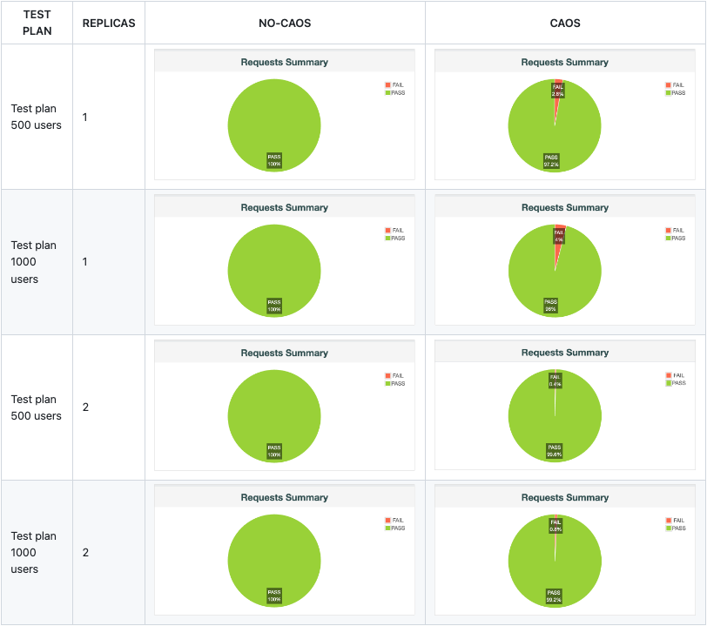
Tolerancia a fallos
Pruebas de carga
Sin caos no se producen fallos aunque se duplique el tráfico
Con caos poco % de fallo
Con 2 réplicas menor % de fallo
¿Mejoras?
Aumentar réplicas
Service mesh (reintento de peticiones fallidas)
Implementar patrón Circuit Breaker

Slide 8
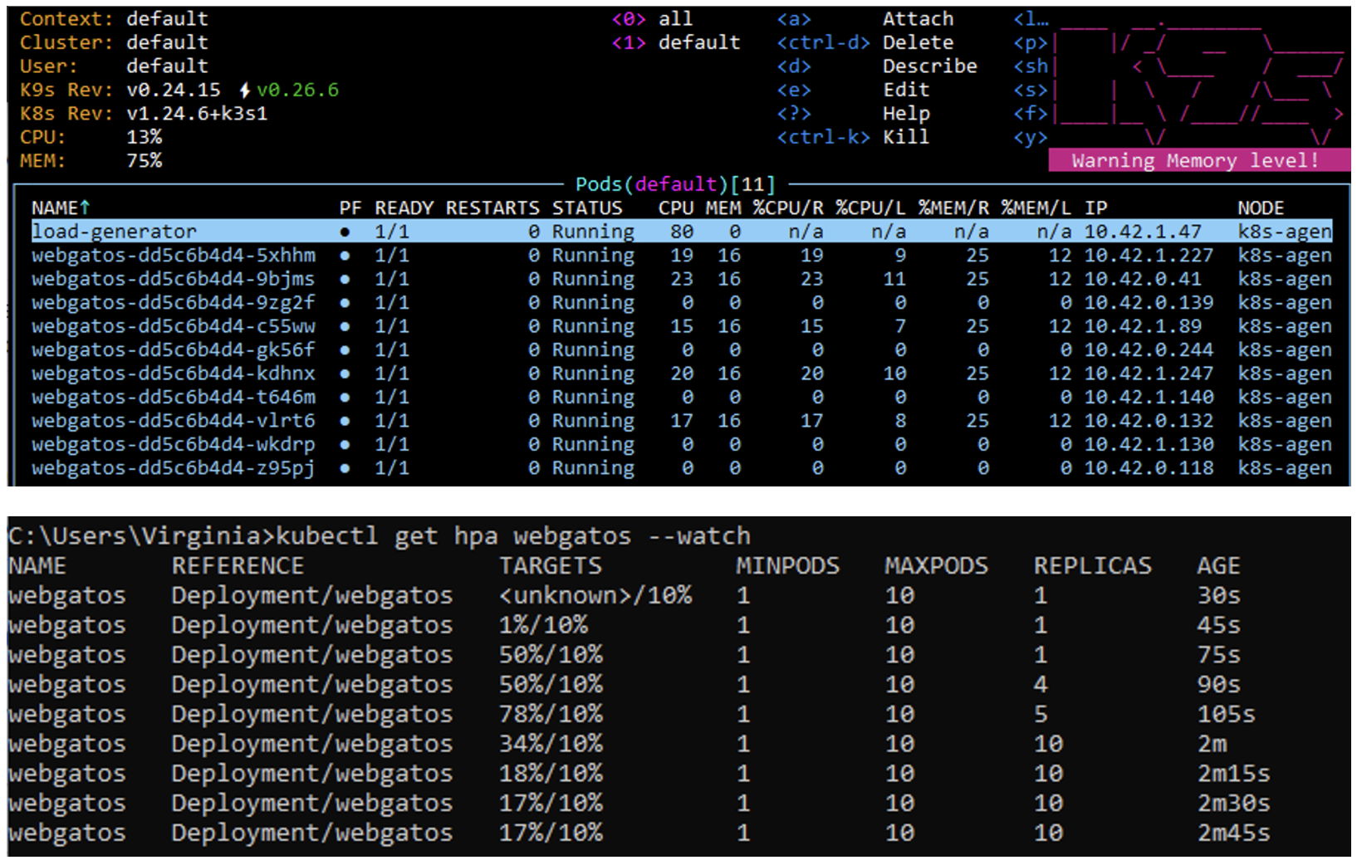
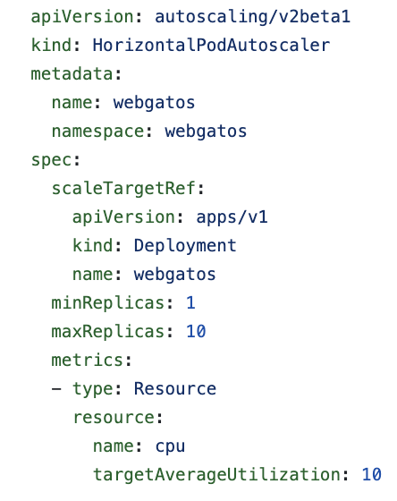
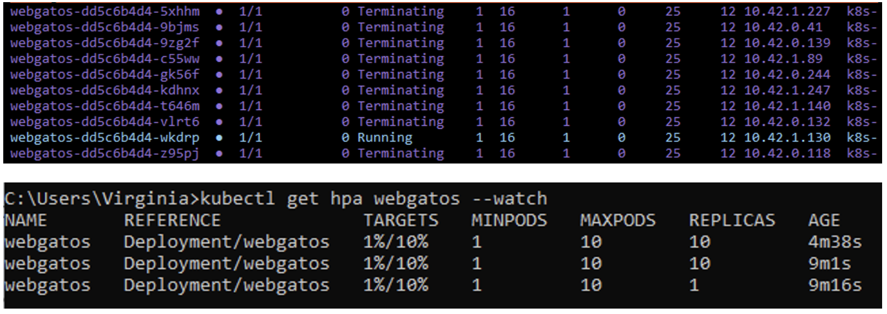
Escalabilidad
Por CPU:
kubectl run -i --tty load-generator --rm --image=busybox:1.28
--restart=Never -- /bin/sh -c "while sleep 0.01;
do wget -q -O- http://167.235.217.41:5000; done"
Stop

Slide 9
Conclusiones
Fácil de implementar
Fácil de escalar al no gestionar estados
Limitar recursos de los pods para autoescalado
+ réplicas => + tolerancia a fallos

Slide 10
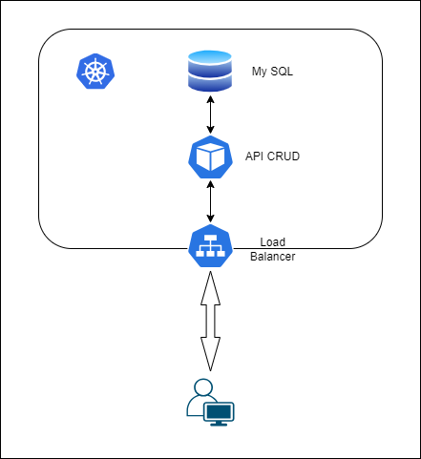
MySQL Standalone
Arquitectura

Slide 11
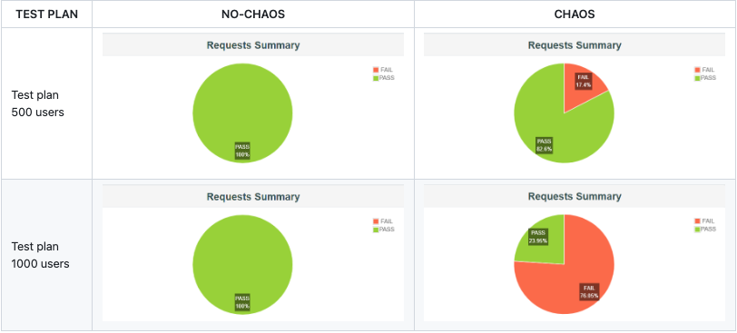
Tolerancia a fallos
Pruebas de carga
Sin caos no hay fallo aunque se duplique el tráfico
Con caos + usuarios => + fallos
¿Mejoras?
Aumentar la capacidad del clúster (escalado vertical)
Replicación de BBDD
Añadir mecanismo de cacheo

Slide 12
Conclusiones
MySQL requiere muchos recursos => necesitamos máquinas potentes
No es tolerante a fallos => no es apta para producción

Slide 13
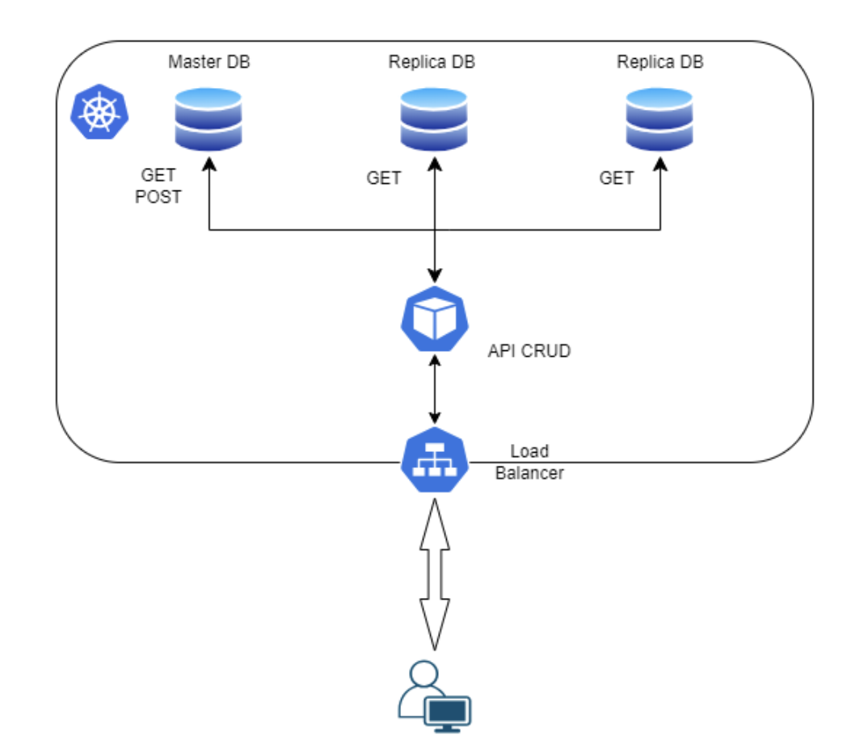
MySQL Replicaset
Arquitectura

Slide 14
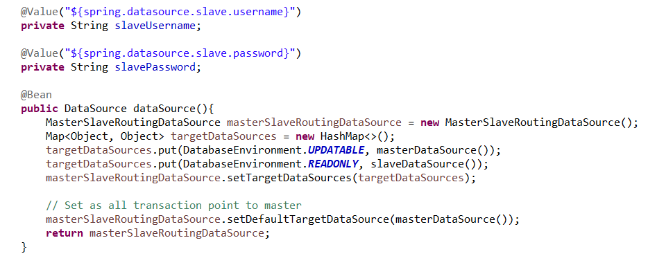
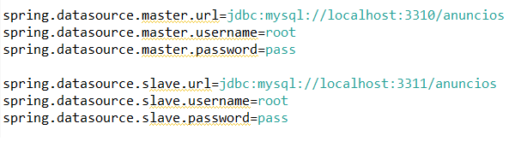
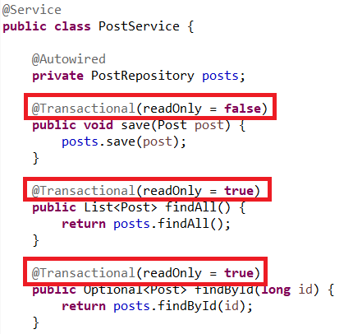
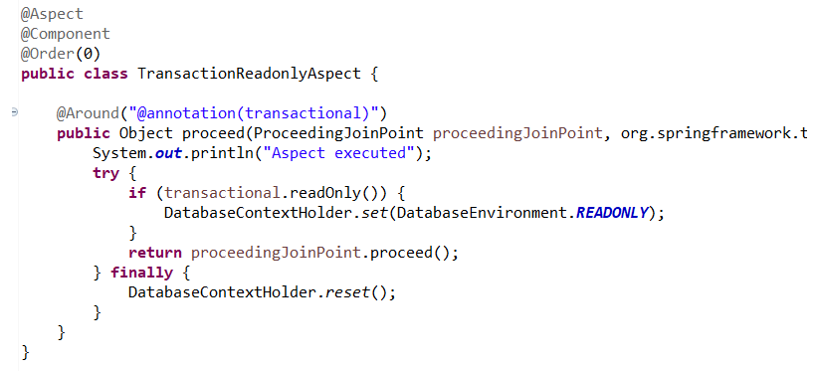
MySQL Replicaset
Cambios en el código

Slide 15
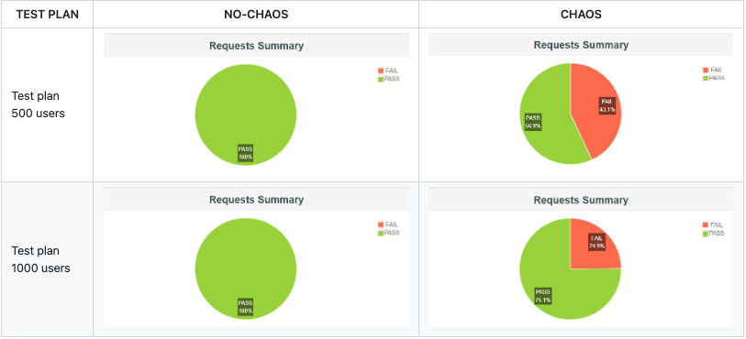
Tolerancia a fallos
Pruebas de carga
Sin caos no hay fallo aunque se duplique el tráfico
Con caos => Nº fallos similar 500 y 1000 usuarios
¿Mejoras?
Georedundancia de la infraestructura
Añadir mecanismo de cacheo

Slide 16
Conclusiones
Arquitectura más tolerante al fallo que la standalone
Apta para producción
Solución más “económica” (menos fallos con las mismas máquinas)
Arquitectura compleja de gestionar

Slide 17
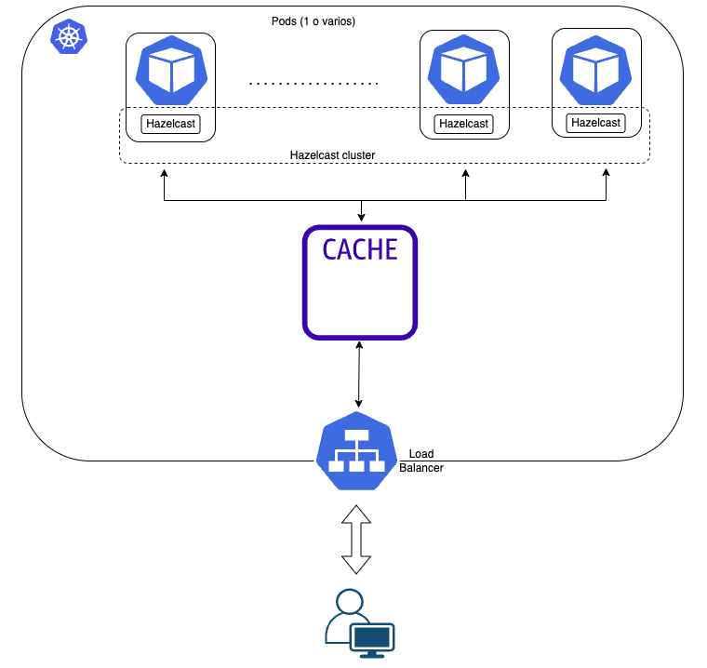
MySQL Standalone con JCache
Arquitectura

Slide 18
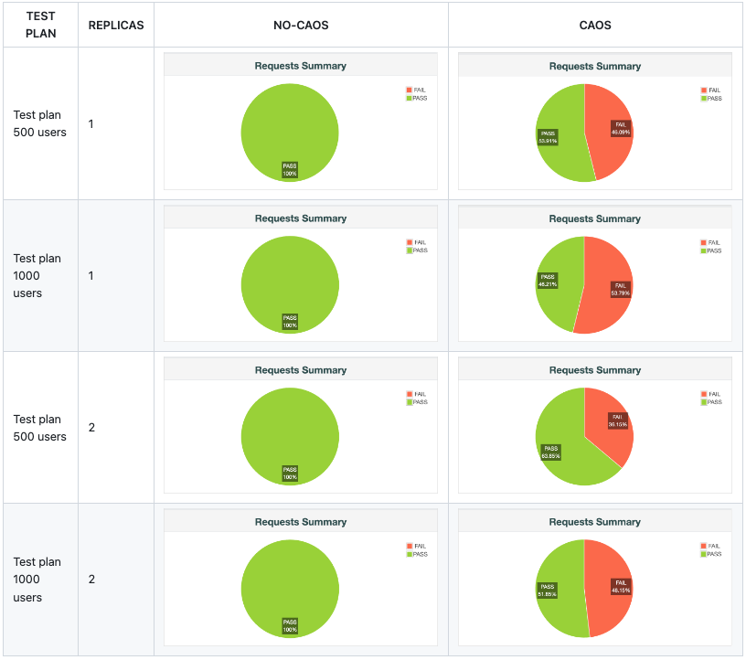
Tolerancia a fallos
Pruebas de carga
Sin caos no se producen fallos aunque se duplique el tráfico
Con 2 réplicas < fallo que con 1 réplica
Mejora tiempos de respuesta por cacheo
¿Mejoras?
Aumentar réplicas
Service mesh (reintento de peticiones fallidas)
Implementar patrón Circuit Breaker

Slide 19
Conclusiones
Mejor performance al incluir caché
Escalabilidad compleja por uso de caché compartida
+ réplicas => + tolerancia a fallos

Slide 20

MongoDB Standalone
Arquitectura

Slide 21
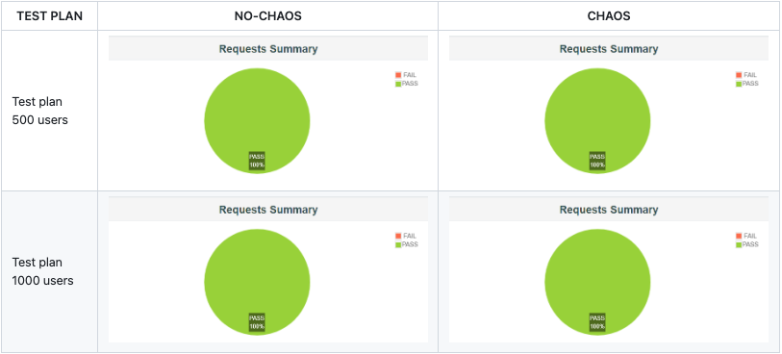
Tolerancia a fallos
Pruebas de carga
No se producen fallos en ninguno de nuestros escenarios
¿Mejoras?
Añadir replicación de la BBDD

Slide 22
Conclusiones
Las BD MongoDB tienen un tiempo de recuperación mínimo por lo que es difícil hacerlas fallar
Arquitectura no apta para producción, al no tener replicación no es tolerante a fallos

Slide 23
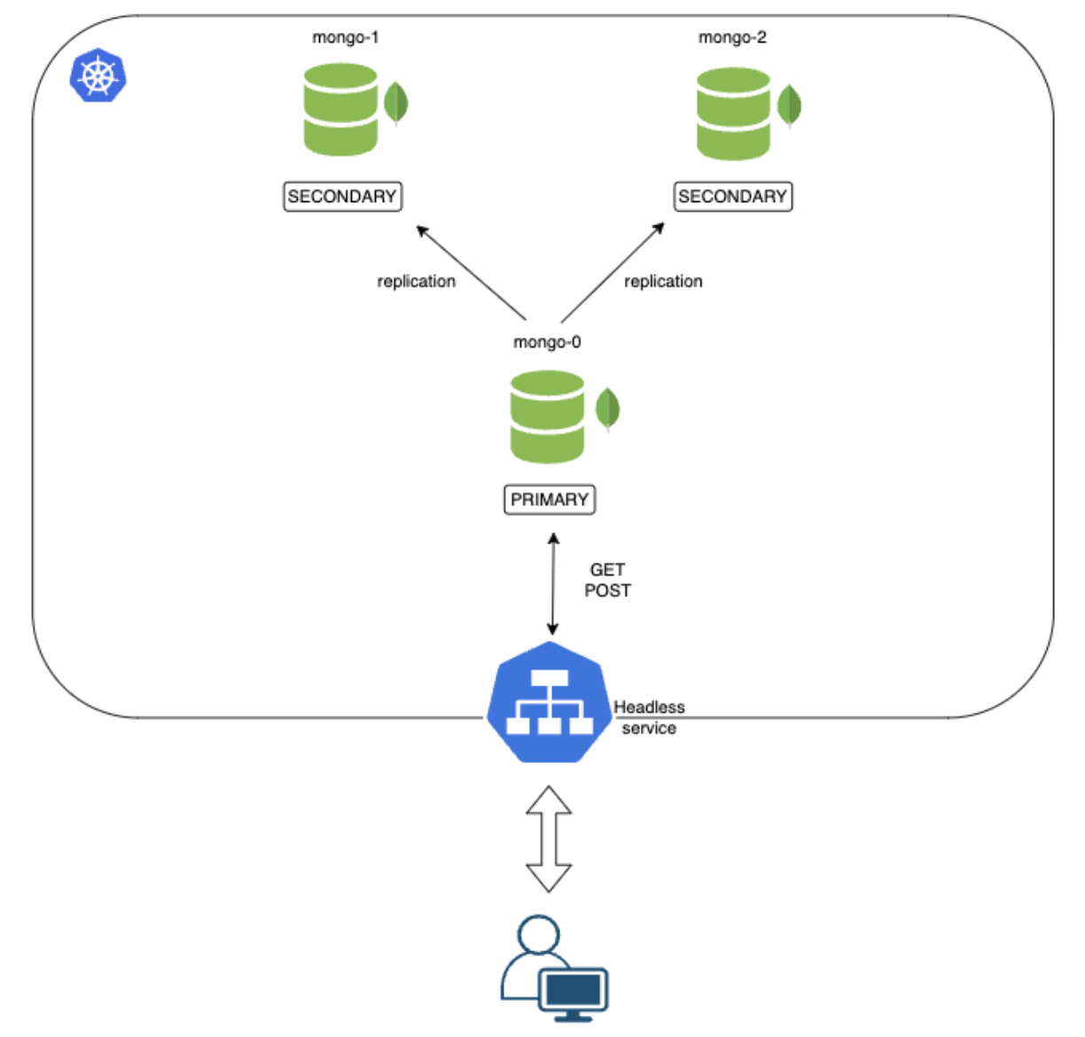
MongoDB Replicaset
Arquitectura

Slide 24
MongoDB Replicaset
Cambios en el código
aplication.properties
deployment

Slide 25
Tolerancia a fallos
Pruebas de carga
No hay fallos ni con caos ni sin él. Al matar un nodo otro se vuelve primario muy rápido
Gran tolerancia a fallos
¿Mejoras?
Aumentar número de réplicas
Añadir una caché

Slide 26
Conclusiones
Es una de las soluciones más tolerantes a fallos
La escalabilidad es algo compleja al introducir el replicaset

Slide 27
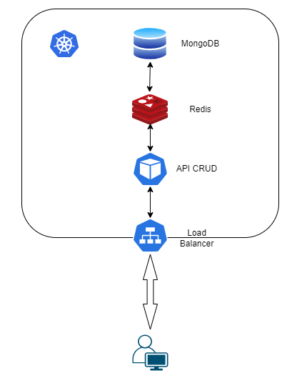
MongoDB Standalone con caché Redis
Arquitectura

Slide 28
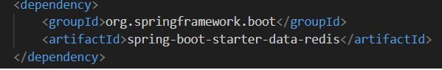
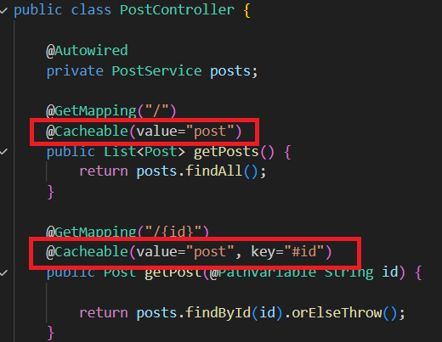
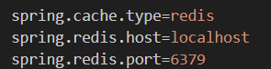
MongoDB Standalone con caché Redis
Cambios en el código
Pom.xml
PostController
aplication.properties

Slide 29

Tolerancia a fallos
Pruebas de carga
Con caos no hay fallo aunque se duplique el tráfico
Con caos no hay fallo pero aumenta el tiempo de respuesta
¿Mejoras?
Replicación de la caché => < latencia

Slide 30
Conclusiones
Mejora de los tiempos de respuesta al introducir la caché frente al no tenerla

Slide 31
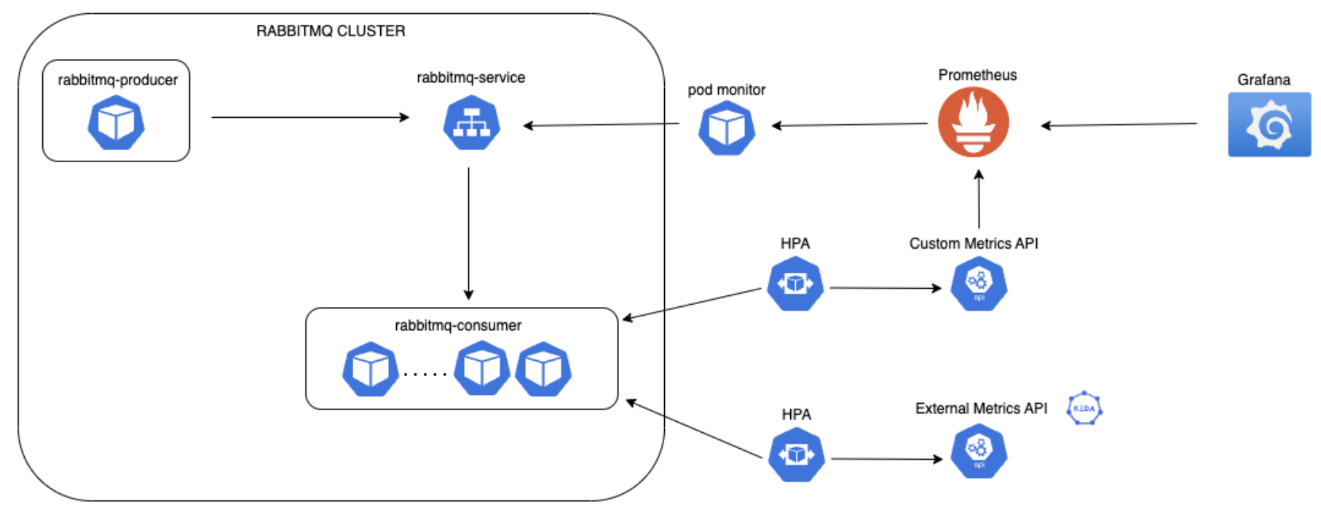
RabbitMQ
Arquitectura

Slide 32
Escalabilidad
HPA basado en custom metrics (con instalación de Prometheus para la recogida de métricas y visualización en Grafana)
KEDA:
Scaler RabbitMQ Queue basado en external metrics
Scaler Cron

Slide 33
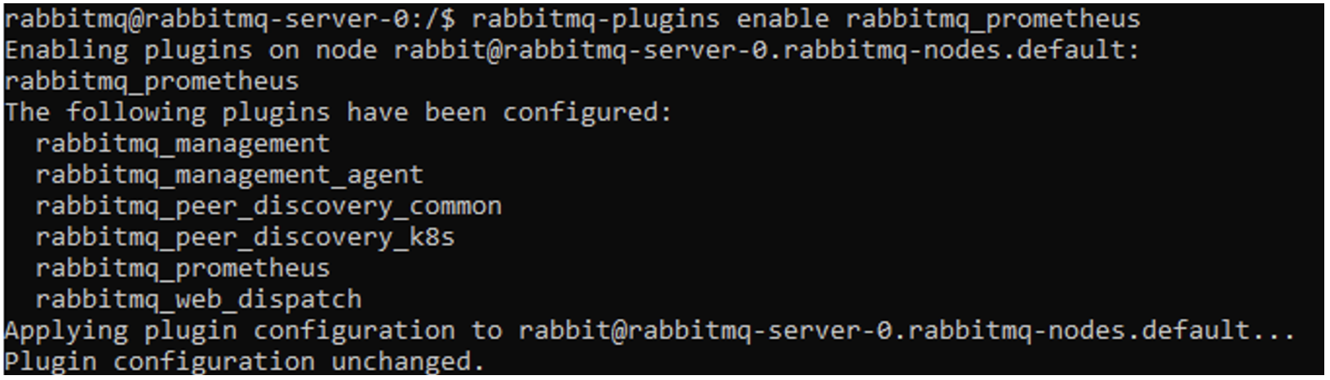
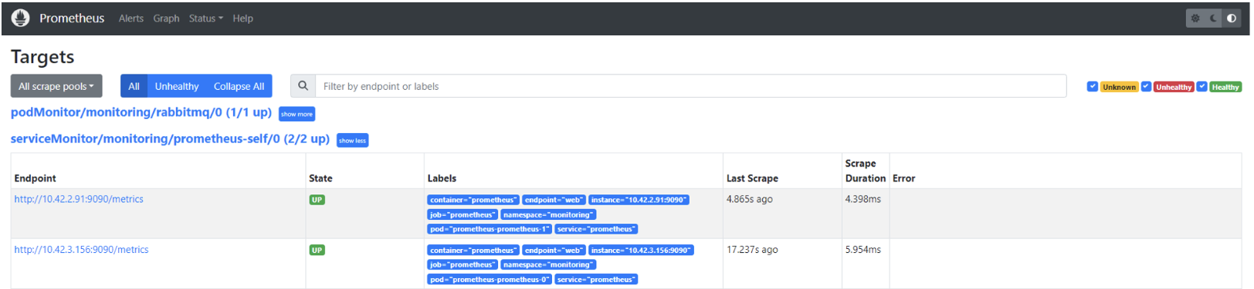
HPA
Despliegue de Prometheus para la recolección de las métricas de la RabbitMQ
Despliegue de clúster RabbitMQ
Habilitar plugin rabbitmq_prometheus en todos los nodos
Despliegue de pod monitor para envío de métricas custom de RabbitMQ a Prometheus

Slide 34
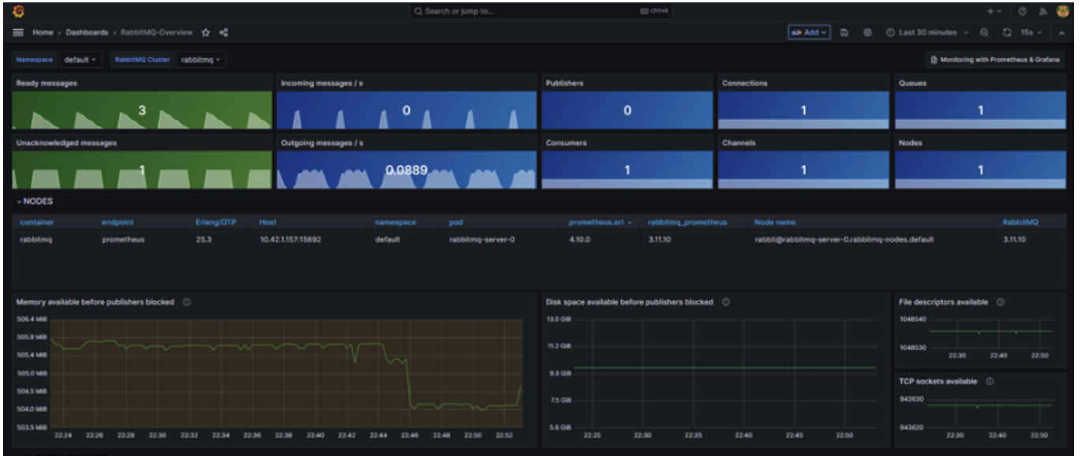
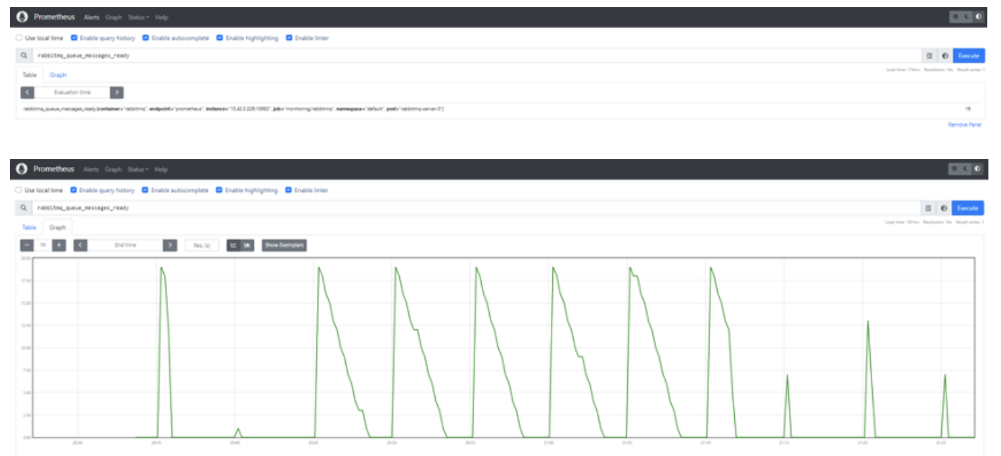
HPA
Despliegue de Grafana para la visualización de las métricas
Despliegue de un adaptador de Prometheus para la recogida de métricas custom (rabbitmq_queue_messages)

Slide 35
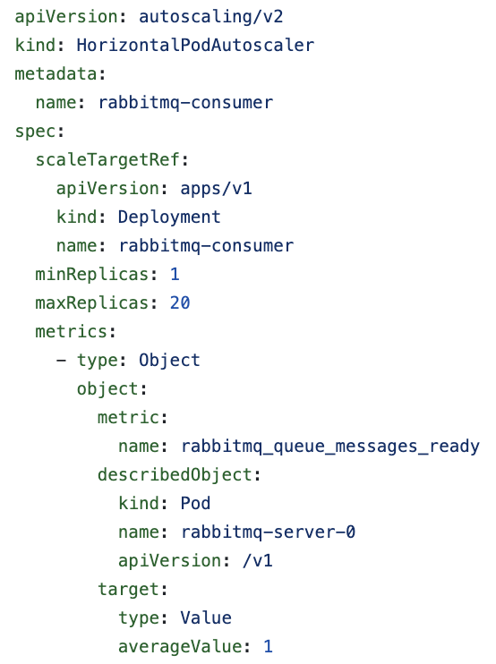
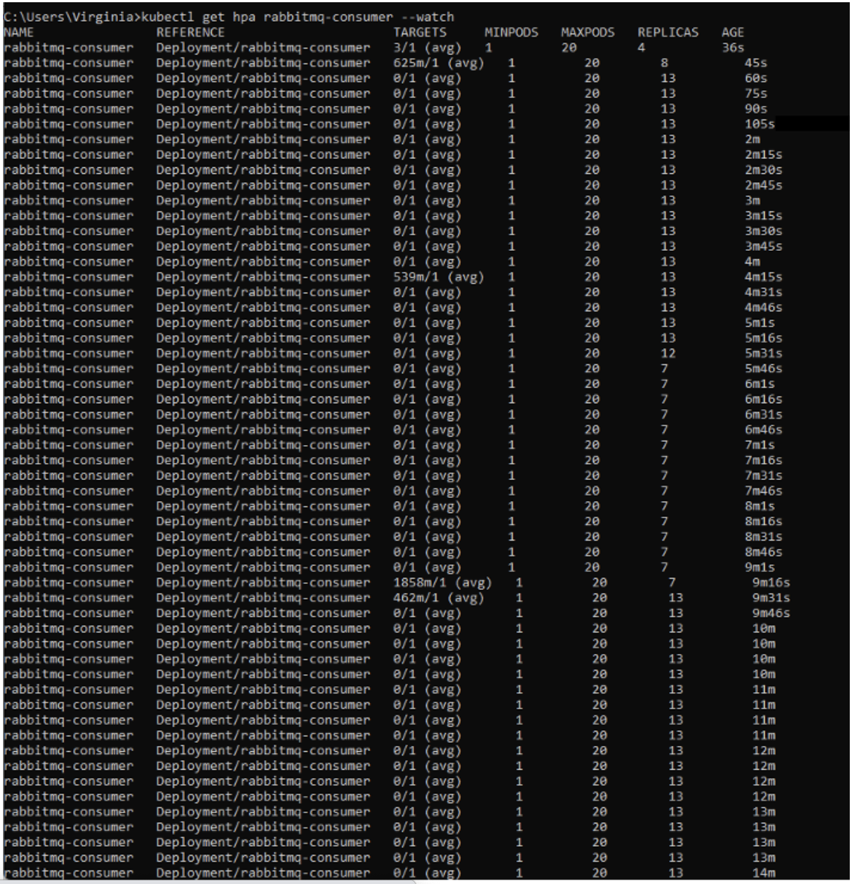
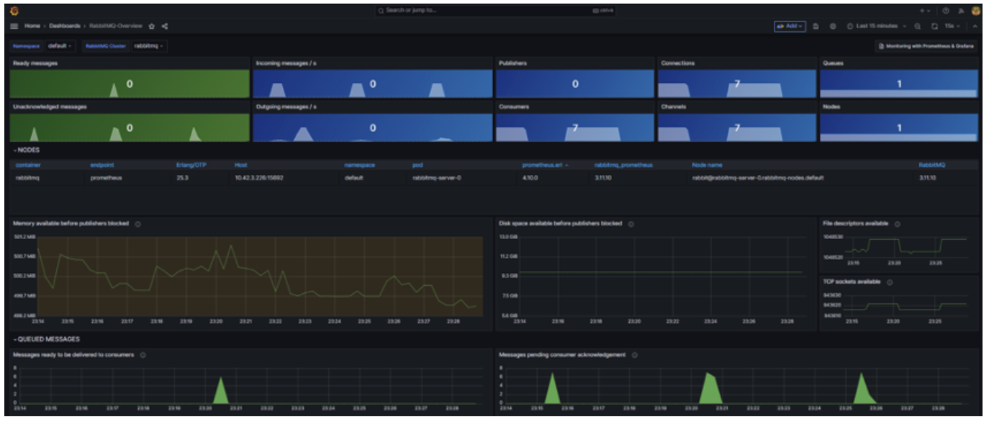
HPA
Autoescalado mediante HPA
Demo RabbitMQ

Slide 36
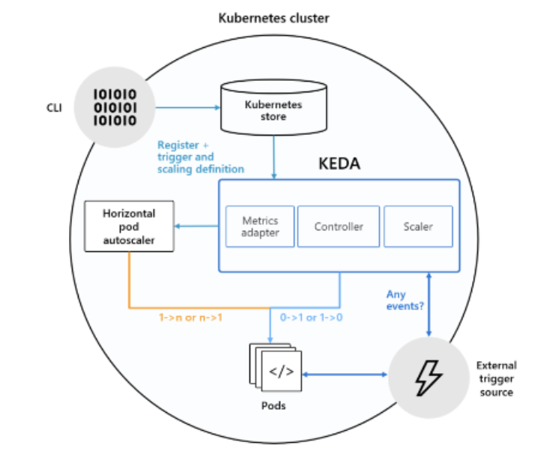
Keda
Escalado por métricas externas => Scaler RabittMQ Queue
Escalado basado en intervalo temporal => Cron

Slide 37
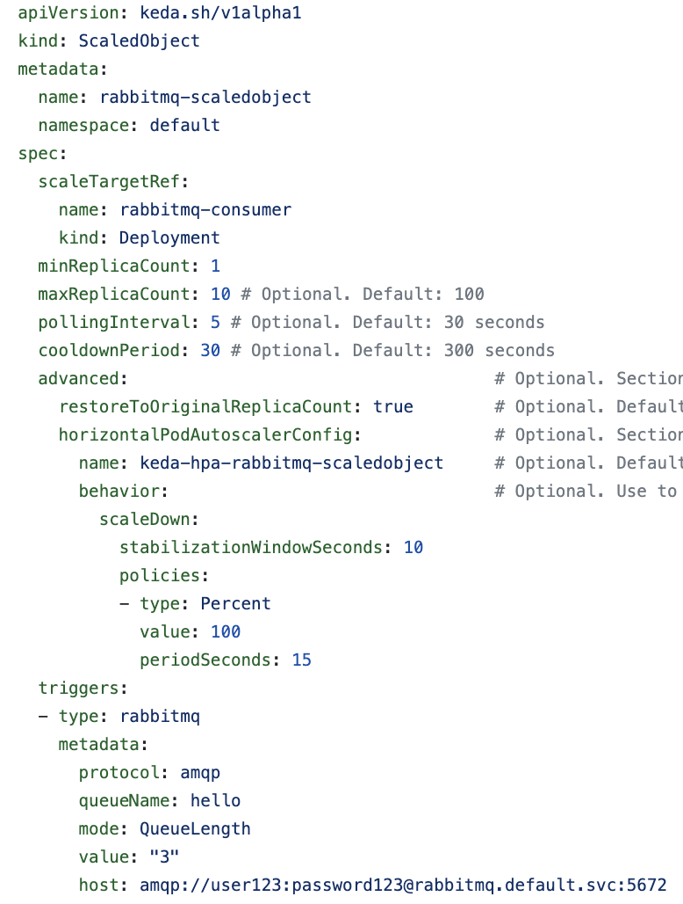
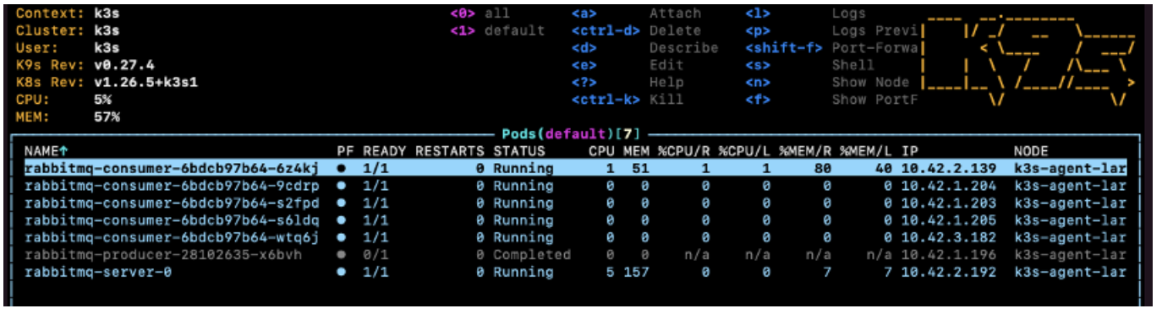
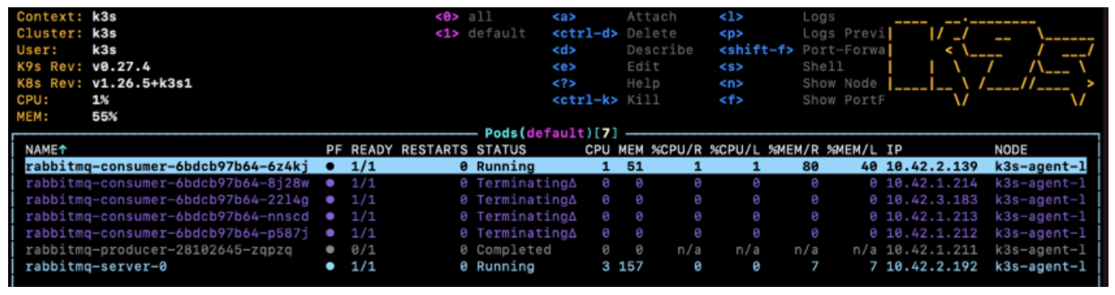
1. Scaler RabbitMQ Queue
QueueLength >= 3
QueueLength < 3

Slide 38
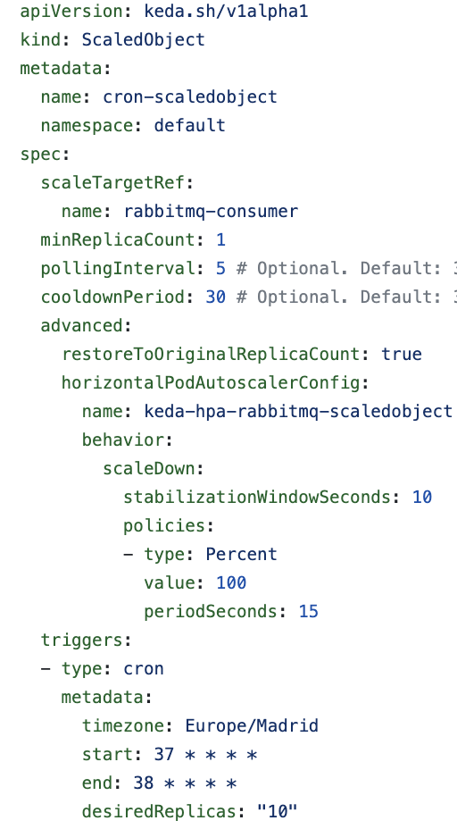
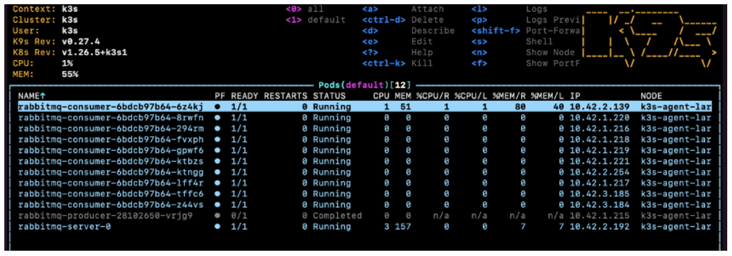
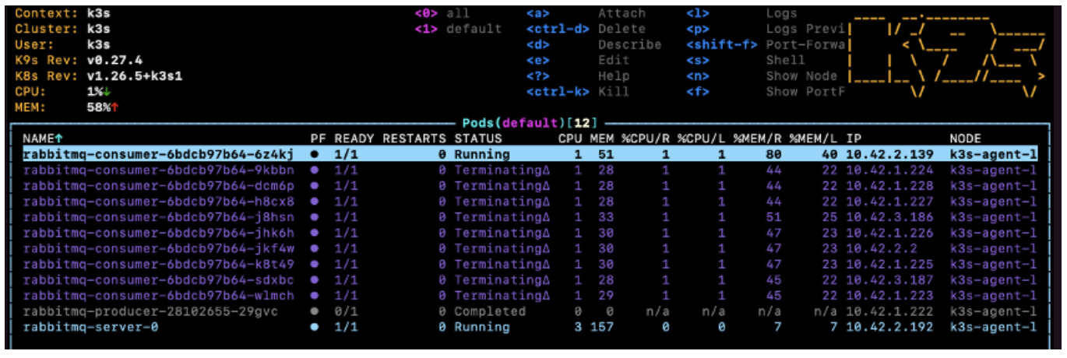
2. Scaler Cron
Time = HH:37
Time = HH:38

Slide 39
Conclusiones
La tolerancia a fallos es mayor cuantas más réplicas tengamos de la aplicación
Es importante limitar los recursos de los pods para poder aplicar los mecanismos de escalabilidad que ofrece Kubernetes
En las arquitecturas con persistencia de datos mediante el modelo relacional, la escalabilidad es más compleja que en aquellas que implementan el modelo no relacional
Uso de cachés para reducir latencias.
Las web stateless son las más tolerantes a fallos y las que mejor se prestan a la escalabilidad, pero las más limitadas, puesto que la complejidad de aplicación que requiere un entorno productivo es bastante mayor

Slide 40
Trabajos futuros
Implementación de un clúster multirregión para ver si mejoran las latencias dependiendo del origen y la naturaleza del tráfico.
Implementación de un service mesh para mejorar la tolerancia a fallos
Implementación de un clúster de Redis caché
Implementación de una arquitectura que incluyera todas las estudiadas

Slide 41
Muchas gracias

